Slide 1
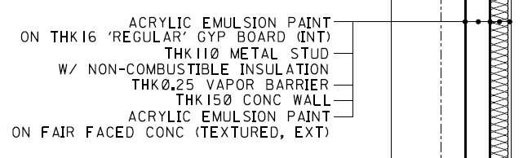
플랜트건축설계팀 BIM 업무 절차서 | 2. 정보 입력 체계 (Process 1) | 2.4 프로젝트 Family List 작성 규칙 (시트번호 : 1/4) | 분류번호 : HAI-S-PM-G-2-001 개정번호 : Rev.A 개정일자 : 2024.01.30
Example : Ext. Wall (Concrete + Gypsum)
※ EW11 : Gypsum Board Wall + Mineral Wool Insulation w/ Air Space + Concrete Wall + Acrylic Emulsion Paint on Fair Faced Concrete
※ W01C : Acrylic Emulsion Paint
 | 입찰 |  | 실행
모델링
1.패밀리 적용 | Level5 : H_WA_AR_B02_Ext Wall_RC_Emulsion Paint | F1 RC – Gypsum 별도 Family 작성 | Level5 : H_WA_AR_B02_Ext Wall_RC_Emulsion Paint | F1
 | Level5 : H_WA_AR_B02_Ext Wall_1L Gypsum_Mineral Wool | F1 RC – Gypsum 별도 Family 작성 | Level5 : H_WA_AR_B02_Ext Wall_1L Gypsum_Mineral Wool | F1
 |  | F2 |  | F2
 | Room Finish Wall : Acrylic Emulsion Paint | R1 | Room Finish Wall : Acrylic Emulsion Paint | R1
2. Wall 설계 | EW11 | 팀 표준 E_Key Schedule for Wall Style | EW11 | 팀 표준 E_Key Schedule for Wall Style | 입찰-실행 동일
3. 내부마감설계 | W01C | 팀 표준 C_Key Schedule for Interior Finish (Wall) | W01C | 팀 표준 C_Key Schedule for Interior Finish (Wall) | 입찰-실행 동일
Family List 작성
Wall F1 패밀리 | Level5 : H_WA_AR_B02_Ext Wall_RC_Emulsion Paint | BM 산출 | Level5 : H_WA_AR_B02_Ext Wall_RC_Emulsion Paint | BM 산출 | 입찰-실행 동일
Wall F1 패밀리 | Level5 : H_WA_AR_B02_Ext Wall_1L Gypsum_Mineral Wool | BM 산출 | Level5 : H_WA_AR_B02_Ext Wall_1L Gypsum_Mineral Wool | BM 산출 | 입찰-실행 동일
Wall F2 패밀리
Room / Wall R1 패밀리 | WM : Acrylic Emulsion Paint | BM 산출 | WM : Acrylic Emulsion Paint | BM 산출 | 입찰-실행 동일
※ F1 : H_WA_AR_B02_Ext Wall_1L Gypsum_Mineral Wool
※ F2 : H_WA_AR_B02_Ext Wall_RC_Emulsion Paint
※ R1 : Acrylic Emulsion Paint

Slide 2
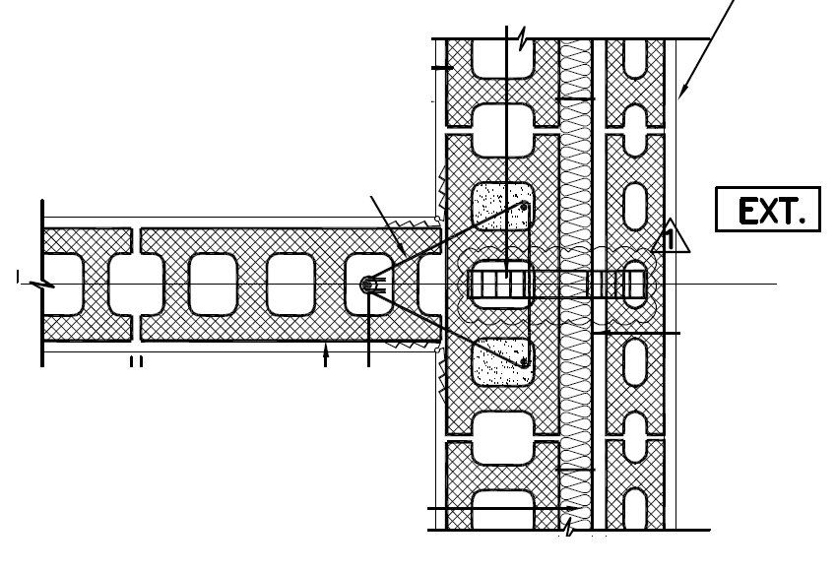
플랜트건축설계팀 BIM 업무 절차서 | 2. 정보 입력 체계 (Process 1) | 2.4 프로젝트 Family List 작성 규칙 (시트번호 : 1/4) | 분류번호 : HAI-S-PM-G-2-001 개정번호 : Rev.A 개정일자 : 2024.01.30
Example : Ext. Wall (Masonry + Masonry)
※ EW31 : Concrete Block Wall+Mineral Wool Insulation w/ Air Space+Concrete Block Wall+Acrylic Emulsion Paint on Cement Plaster
※ W01B : Acrylic Emulsion Paint
 | 입찰 |  | 실행
모델링
1.패밀리 적용 | H_WA_AR_B02_Ext Wall_T100 Block_T200 Block_Mineral Wool | F1 Thk350 Conc. Wall 단일 패밀리 적용 | Level 5 : H_WA_AR_B02_Ext Wall_T100 Block_T200 Block_Mineral Wool | F1
 |  | -> Wall Schedule 입력단계에서 표준구성도 분류 중 피니시 스타일 별 표준 패밀리 타입선택 |  | F1
 |  |  | Level 5 : H_WA_AR_B07_Ext Wall_Plaster | F2
 | Room Finish Wall : Acrylic Emulsion Paint | R1 | Room Finish Wall : Acrylic Emulsion Paint | R1
2. Wall 설계 | EW31 | 팀 표준 E_Key Schedule for Wall Style | EW31 | 팀 표준 E_Key Schedule for Wall Style | 입찰-실행 동일
3. 내부마감설계 | W01B | 팀 표준 C_Key Schedule for Interior Finish (Wall) | W01B | 팀 표준 C_Key Schedule for Interior Finish (Wall) | 입찰-실행 동일
Family List 작성
Wall F1 패밀리 | Level 5 : H_WA_AR_B02_Ext Wall_T100 Block_T200 Block_Mineral Wool | BM 산출 | Level 5 : H_WA_AR_B02_Ext Wall_T100 Block_T200 Block_Mineral Wool | BM 산출 | 입찰-실행 동일
Wall F1 패밀리 |  |  |  |  | 입찰-실행 동일
Wall F2 패밀리 |  | R1에서산출 -> Wall-Base Material-3은 F1에서 산출 / Wall-Base Material-4,5 는 R1에서 산출 | Level 5 : H_WA_AR_B07_Ext Wall_Plaster | BM 산출
Room / Wall R1 패밀리 | WM : Acrylic Emulsion Paint WM : Plastering | BM 산출 Room에 Plaster추가 | WM : Acrylic Emulsion Paint | BM 산출 | 입찰-실행 동일
※ F1 : H_WA_AR_B02_Ext Wall_T100 Block_T200 Block_Mineral Wool
※ F2 : H_WA_AR_B07_Ext Wall_Plaster
※ R1 : Acrylic Emulsion Paint

Slide 3
플랜트건축설계팀 BIM 업무 절차서 | 2. 정보 입력 체계 (Process 1) | 2.4 프로젝트 Family List 작성 규칙 (시트번호 : 1/4) | 분류번호 : HAI-S-PM-G-2-001 개정번호 : Rev.A 개정일자 : 2024.01.30
Example : Int. Wall (Masonry)
※ IW21 : Block
※ W01B : Acrylic Emulsion Paint
 | 입찰 |  | 실행
모델링
1.패밀리 적용 | H_WA_AR_B02_Int Wall_Block T200 | F1 Thk200 Conc. Wall 단일 패밀리 적용 -> Wall Schedule 입력단계에서 표준구성도 분류 중 피니시 스타일 별 표준 패밀리 타입선택 | Level 5 : H_WA_AR_B02_Int Wall_Block T200 | F1
 | X | F2 | Level 5 : H_WA_AR_B07_Int Wall_Plaster | F2
 | Room Finish Wall : Acrylic Emulsion Paint | R1 | Room Finish Wall : Acrylic Emulsion Paint | R1 | 입찰-실행 동일
2. Wall 설계 | IW21 | 팀 표준 E_Key Schedule for Wall Style | IW21 | 팀 표준 E_Key Schedule for Wall Style | 입찰-실행 동일
3. 내부마감설계 | W01B | 팀 표준 C_Key Schedule for Interior Finish (Wall) | W01B | 팀 표준 C_Key Schedule for Interior Finish (Wall) | 입찰-실행 동일
Family List 작성
Wall F1 패밀리 | Level 5 : H_WA_AR_B02_Int Wall_Block T200 | BM 산출 | Level 5 : H_WA_AR_B02_Int Wall_Block T200 | BM 산출 | 입찰-실행 동일
Wall F1 패밀리
Wall F2 패밀리 |  | R1에서 산출 -> Wall-Base Material-3은 F1에서 산출 / Wall-Base Material-4,5 는 R1에서 산출 | Level 5 : H_WA_AR_B07_Int Wall_Plaster | BM 산출
Room / Wall R1 패밀리 | WM : Acrylic Emulsion Paint WM : Plastering | BM 산출 Room에 Plaster추가 | WM : Acrylic Emulsion Paint | BM 산출
※ F1 : H_WA_AR_B02_Int Wall_Block T200
※ F2 : H_WA_AR_B07_Int Wall_Plaster
※ R1 : Acrylic Emulsion Paint

Slide 4
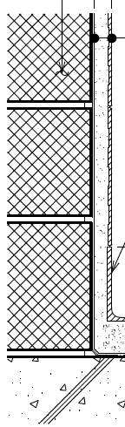
플랜트건축설계팀 BIM 업무 절차서 | 2. 정보 입력 체계 (Process 1) | 2.4 프로젝트 Family List 작성 규칙 (시트번호 : 1/4) | 분류번호 : HAI-S-PM-G-2-001 개정번호 : Rev.A 개정일자 : 2024.01.30
Example : Int. Wall (Masonry + Tile)
※ IW21 : Block
※ IWF2A :Glazed Ceramic Tile + Liquid Waterproofing
※ W32B : Glazed Ceramic Tile (≤C.H+100) / No Paint (>C.H+100)
 | 입찰 |  | 실행
모델링
1.패밀리 적용 | H_WA_AR_B02_Int Wall_Block T200 | F1 Thk200 Block Wall 단일 패밀리 적용 -> Wall Schedule 입력단계에서 표준구성도 분류 중 피니시 스타일 별 표준 패밀리 타입선택 | Level 5 : H_WA_AR_B02_Int Wall_Block T200 |  | F1
 | X | F2 | Level 5 : H_WA_AR_B07_Int Wall_Ceramic Tile_L Waterproof |  | F2
 | Room Finish Wall : Glazed Ceramic Tile (≤C.H+100) / No Paint (>C.H+100) | R1 | Room Finish Wall : Glazed Ceramic Tile (≤C.H+100) / No Paint (>C.H+100) |  | R1 | 입찰-실행 동일
2. Wall 설계 | IW21 + IWF2A | 팀 표준 E_Key Schedule for Wall Style | IW21 + IWF2A |  | 팀 표준 E_Key Schedule for Wall Style | 입찰-실행 동일
3. 내부마감설계 | W32B | 팀 표준 C_Key Schedule for Interior Finish (Wall) | W32B |  | 팀 표준 C_Key Schedule for Interior Finish (Wall) | 입찰-실행 동일
Family List 작성
Wall F1 패밀리 | Level 5 : H_WA_AR_B02_Int Wall_Block T200 | BM 산출 : Block | Level 5 : H_WA_AR_B02_Int Wall_Block T200 | BM 산출 : Block | BM 산출 : Block | 입찰-실행 동일
Wall F1 패밀리 | X |  | X
Wall F2 패밀리 | X | R1에서 산출 -> Wall-Base Material-3은 F1에서 산출 / Wall-Base Material-4,5 는 R1에서 산출 | Level 5 : H_WA_AR_B07_Int Wall_Ceramic Tile_L Waterproof | BM 산출 : Tile, L Waterproof | BM 산출 : Tile, L Waterproof
Room / Wall R1 패밀리 | WM : Acrylic Emulsion Paint WM : Plastering | BM 산출 : Tile, L Waterproof | WM : Glazed Ceramic Tile | BM 산출 X | BM 산출 X
※ F1 : H_WA_AR_B02_Int Wall_Block T200
※ F2 : H_WA_AR_B07_Int Wall_Ceramic Tile_L Waterproof
※ R1 : Glazed Ceramic Tile (≤C.H+100) / No Paint (>C.H+100)

